Slide 1
La clínica en el tiempo
“De la biblioteca física a la virtual,
pros, contras y futuro”
Francisco Espinosa Larrañaga

Slide 2
“De la biblioteca física a la virtual, pros, contras y futuro”
¿Qué papel ha jugado la biblioteca en la enseñanza-aprendizaje de la clínica?
Los conceptos de epistemología, conocimiento, proceso de enseñanza y aprendizaje libro y biblioteca juegan un papel relevante para entender el rol que ha juega la biblioteca en la clínica

Slide 3
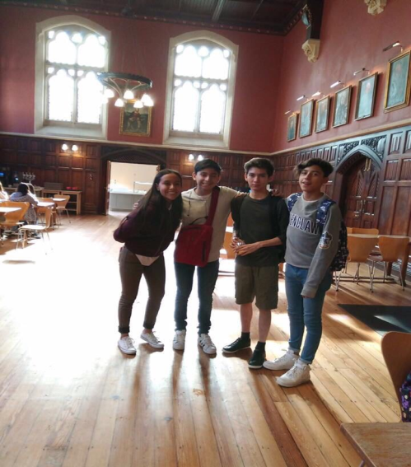
“De la biblioteca física a la virtual, pros, contras y futuro”
Cambio en el paradigma del proceso de enseñanza-aprendizaje

Slide 4
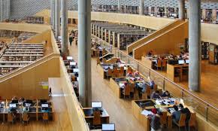
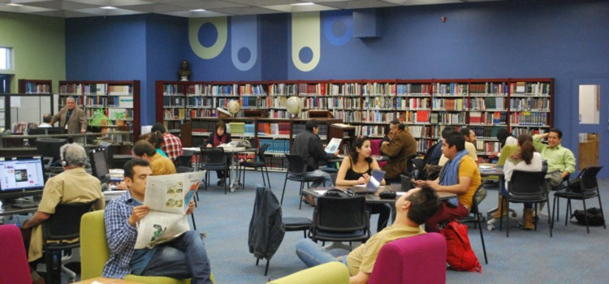
“De la biblioteca física a la virtual, pros, contras y futuro”

Slide 5
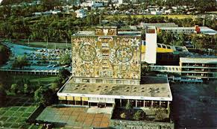
“De la biblioteca física a la virtual, pros, contras y futuro”
La biblioteca es el lugar donde son resguardados libros, publicaciones periódicas, documentos, periódicos, impresos, grabaciones y cintas para su consulta y lectura.
Pueden públicas o privadas

Slide 6
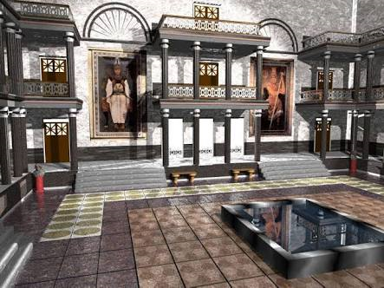
“De la biblioteca física a la virtual, pros, contras y futuro”
Biblioteca de Alejandría
Fundada en el año 332 a.c. al oeste del delta del Nilo
Por Alejandro el Grande (356-323 a.c.)

Slide 7
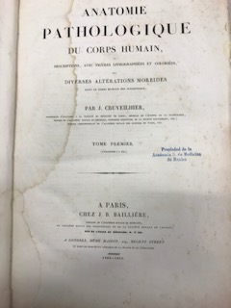
“De la biblioteca física a la virtual, pros, contras y futuro”
1673
1828
1829-1855

Slide 8
“De la biblioteca física a la virtual, pros, contras y futuro”
Uno de los antiguos dioses de Egipto, Theuth, fue el inventor de la escritura, los números, el cálculo, la geometría, la astronomía, del juego de damas y de los dados.
Theuth explicó a Thaunus que la escritura haría sabios a los egipcios pueden acrecientan su memoria que era el elexir de la inteligencia.
Dialogos de Platón

Slide 9
“De la biblioteca física a la virtual, pros, contras y futuro”
Antecedentes de las bibliotecas virtuales
Sistema de recuperación de datos MEDLARS (6Os)
Sistema de hipertexto MEDLINE (1982)
Desarrollo de la web 2.0
Desarrollo de las tics

Slide 10
“De la biblioteca física a la virtual, pros, contras y futuro”
Conceptos relacionados a las bibliotecas virtuales:
(España, Brasil y Argentina)
Biblioteca electrónica (Reino Unido)
Automatizadas
Digital (Estados Unidos, México, Canadá)
Hibrida
Centro de conocimiento
Biblioteca Web 2.0
Caridad López J; JA Alfonso,, 2005

Slide 11
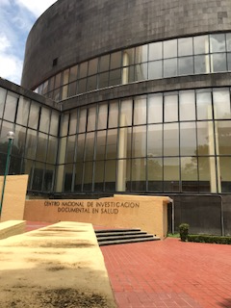
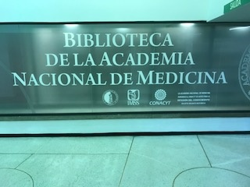
“De la biblioteca física a la virtual, pros, contras y futuro”

Slide 12
“De la biblioteca física a la virtual, pros, contras y futuro”
Sistema Bibliotecario del IMSS y
Centro Nacional de Investigación de Documentación en Salud
Centro de Documentación en Salud 180
Salas de Lectura 185
Salas de Consulta Electrónica 58
Unidades de Información 422
Acceso a fuentes de Información electrónica
de 2007 a 2011
793,711 a 1,055,356

Slide 13
“De la biblioteca física a la virtual, pros, contras y futuro”
Argumentos a favor de su desarrollo:
Acceso rápido y eficiente a la información
Pertenecen a una organización estructurada y lógica
Apoyan la enseñanza y el aprendizaje tanto en el aula como en la clínica
Acceso al documento

Slide 14
“De la biblioteca física a la virtual, pros, contras y futuro”
Argumentos a favor de su desarrollo:
Sirven a una comunidad o grupo definido
Vinculan a recursos humanos, documentales y tecnológicos
Proveen acceso gratuito y barato
Poseen y adquieren gran cantidad de recursos documentales
Trabajan de manera colaborativa con otras bibliotecas

Slide 15
“De la biblioteca física a la virtual, pros, contras y futuro”
Argumentos a favor de su desarrollo:
Muestran eficiencia
Son efectivas
No tienen problemas de almacenamiento
Dar servicio presencial o a distancia
Pueden trabajar en horarios más amplios

Slide 16
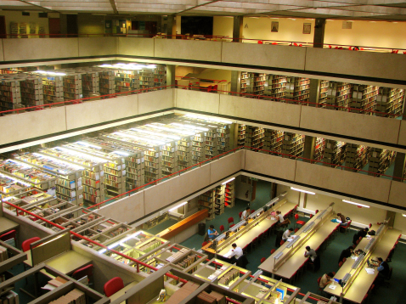
“De la biblioteca física a la virtual, pros, contras y futuro”
Web 1.0
Aprendizaje electrónico
Internet
E-books
Videoconferencias

Slide 17
“De la biblioteca física a la virtual, pros, contras y futuro”
Web 2.0
Aprendizaje móvil
Laptops
Realidad virtual
Redes sociales

Slide 18
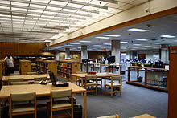
“De la biblioteca física a la virtual, pros, contras y futuro”
Web 3.0
Aprendizaje basado en internet
Portabilidad
Entorno personal de aprendizaje
Cualquier dispositivo

Slide 19
“De la biblioteca física a la virtual, pros, contras y futuro”
¿Cuál es el futuro?
Gestionar el conocimiento convertido en información, reunido, procesado, organizado, almacenado y diseminado mediante bases de datos, redes de información compartida, comunidades virtuales y otros medios de transferencia de datos e información

Slide 20
“De la biblioteca física a la virtual, pros, contras y futuro”
Conclusiones:
La educación a distancia e-learning es una realidad
Hay una mayor aceptación a los documentos electrónicos
Existe la necesidad de procesos de información no estructura (open access)
Reconocimiento de la tecnología como herramiento

Slide 21
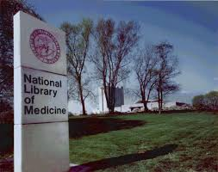
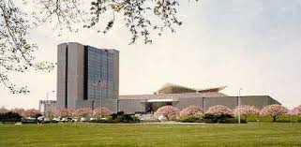
“De la biblioteca física a la virtual, pros, contras y futuro”
Muchas gracias por su asistencia y atención

Slide 22
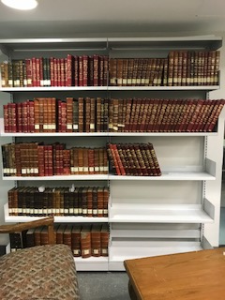
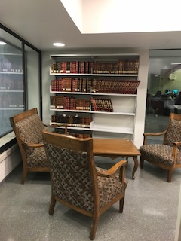
“De la biblioteca física a la virtual, pros, contras y futuro”

Slide 23
“De la biblioteca física a la virtual, pros, contras y futuro”

Slide 24
“De la biblioteca física a la virtual, pros, contras y futuro”

